Slide 1

PHÒNG GD&ĐT HUYỆN GIA LÂM
TRƯỜNG MẦM NON HOA SỮA
LÀM QUEN VĂN HỌC
TRUYỆN
ĐÔI BẠN NHỎ
Lứa tuổi: 24 – 36 tháng

Slide 2

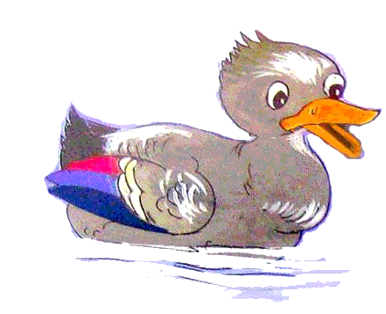
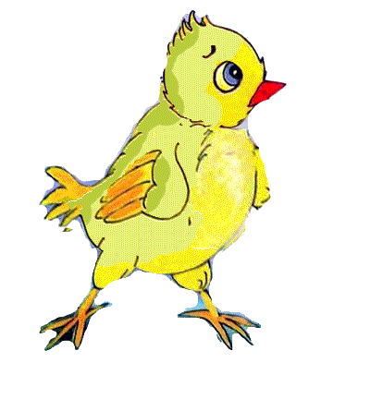

Slide 3

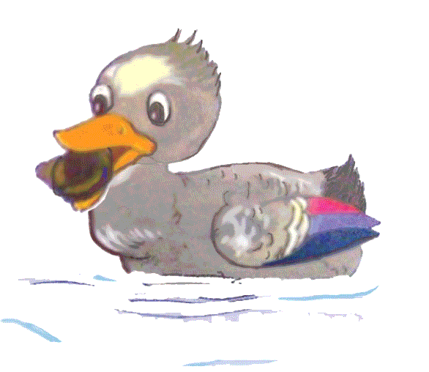
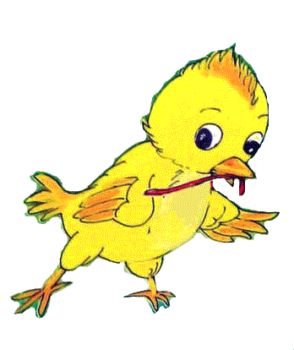

Slide 4

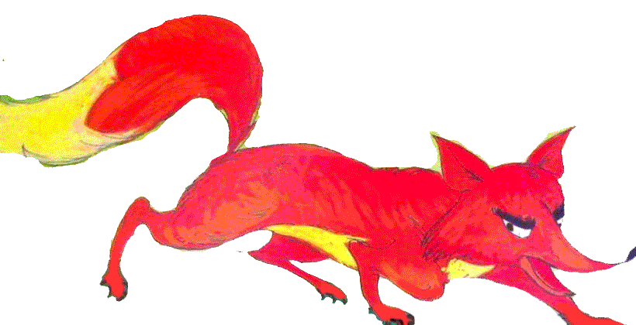
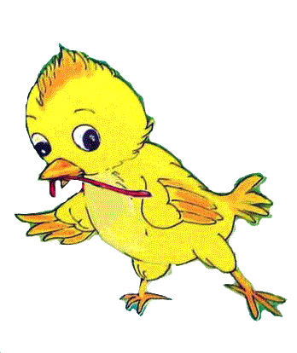

Slide 5

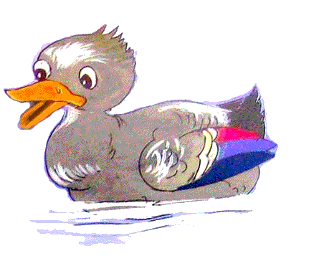

Slide 6
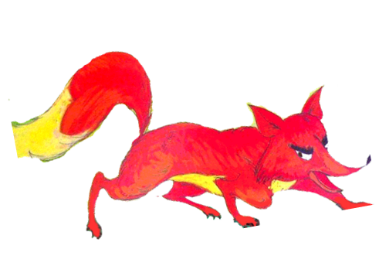
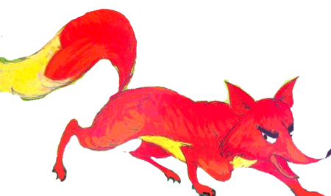

Slide 7

Đàm thoại

Slide 8
Cô vừa kể câu chuyện gì?

Slide 9
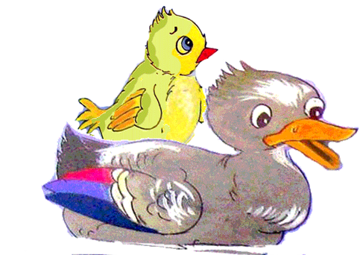
Đôi bạn nhỏ

Slide 10
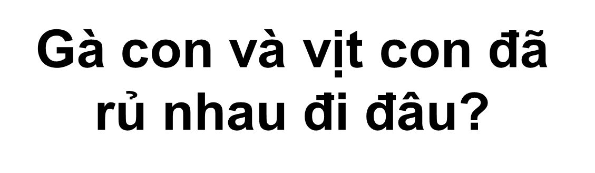
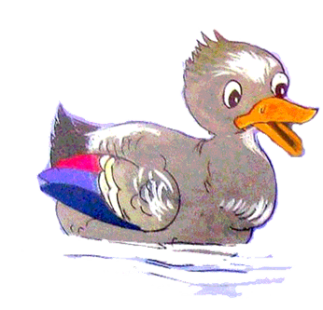
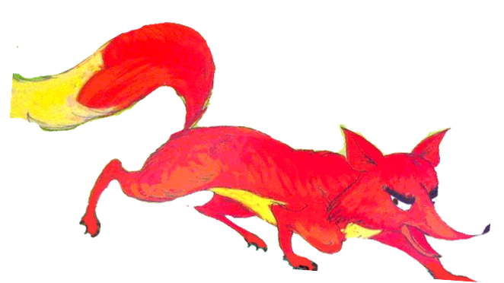
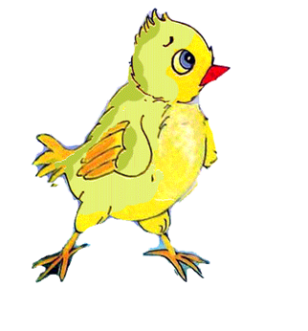
Trong truyện có những nhân vật nào?

Slide 12
Con gì đã đuổi bắt gà con?
Bạn nào đã cứu gà con?

